Slide 1
Amazing Checks -python multi chess game-
dalae37

Slide 2
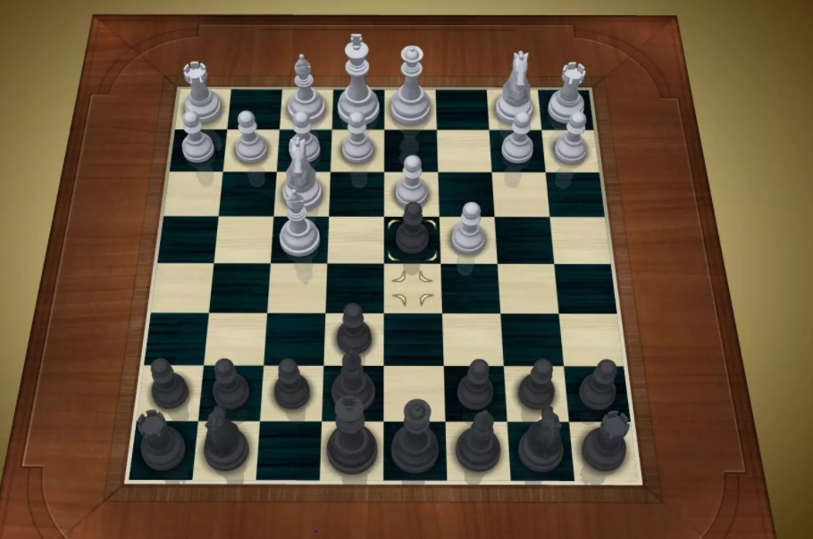
게임 기획 동기 및 과정
윈도우 7에 기본적으로 설치되어 있던 체스 게임
이런 간단한 보드 게임은 간간히 즐기는 게임으로 인기가 있었음
-> 그 추억을 부활시켜 보자고 생각함

Slide 3
게임 기획 동기 및 과정
보드 게임 개발에 관심이 많음
Python으로 게임을 개발해보고 싶었음
Python으로 Socket 통신을 해보고 싶었음

Slide 4
게임 기획 동기 및 과정
상속 구조를 설계해보고 싶었음
Pieces
Bishop
King
L(R)ook
Knight
Queen
Pawn

Slide 5
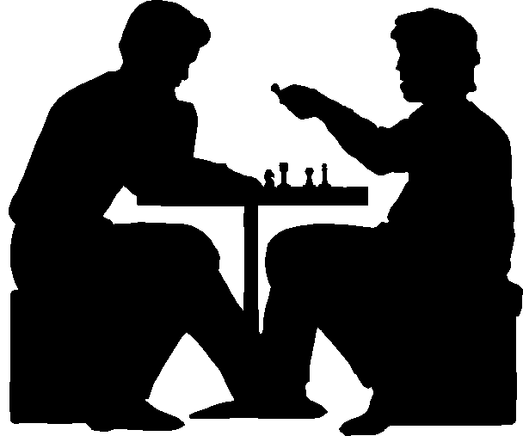
게임 기획 동기 및 과정
장르 : 보드 게임
조작 방법 : 마우스
턴제 PVP 게임, 기본적인 체스 룰을 기반으로 멀티 플레이 지원

Slide 6
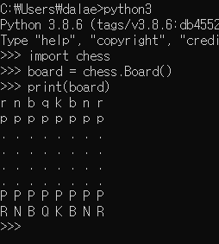
게임 기획 동기 및 과정
파이썬 모듈 존재
https://python-chess.readthedocs.io/en/latest/

Slide 7
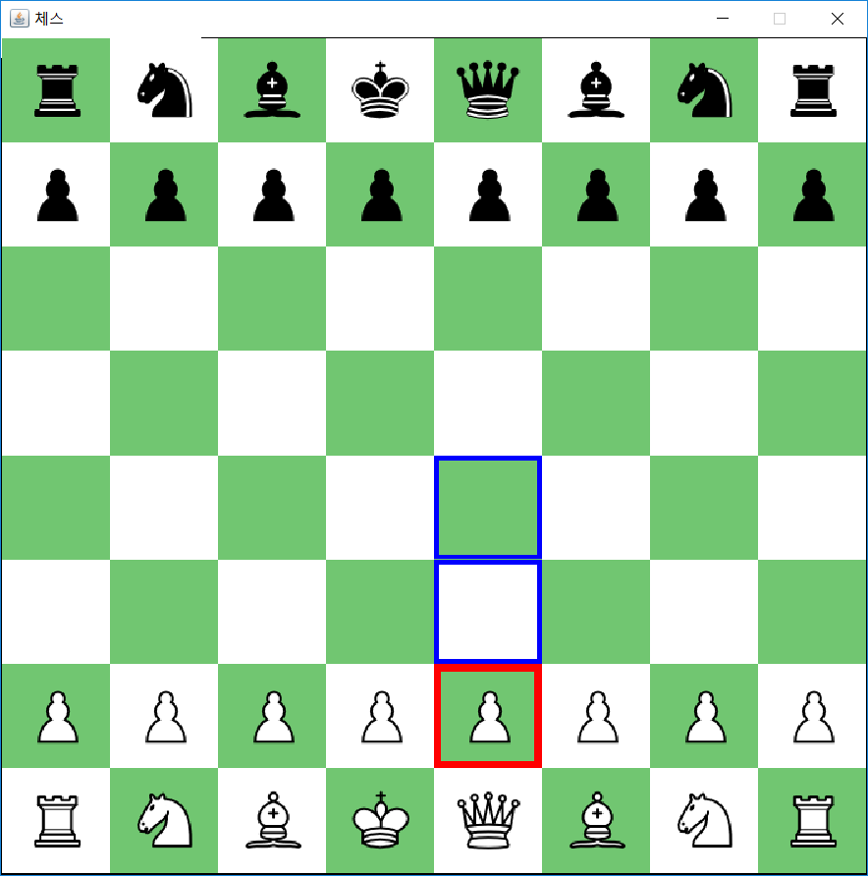
최종 게임 동작(계획)
PyGame 을 이용하면 GUI 구현이 가능하기 때문에 아래와 유사하게 구현할 계획

Slide 8
최종 게임 동작(계획)
총 3가지 상대 법
PVP
Python Socket 모듈을 사용해 서버를 구현
AI대전
간단한 AI를 구현해 상대함
2P 플레이
한 클라이언트에서 두 개의 색깔을 조종

Slide 9
최종 게임 동작(완성)
https://github.com/DaLae37/AmazingChecks_Python
소스코드와 발표 파일은 위 깃 허브 주소에 업로드 함
https://github.com/DaLae37/AmazingChecks_Python/tree/main/Game/AmazingChecks
게임 .EXE파일 업로드 주소

Slide 10
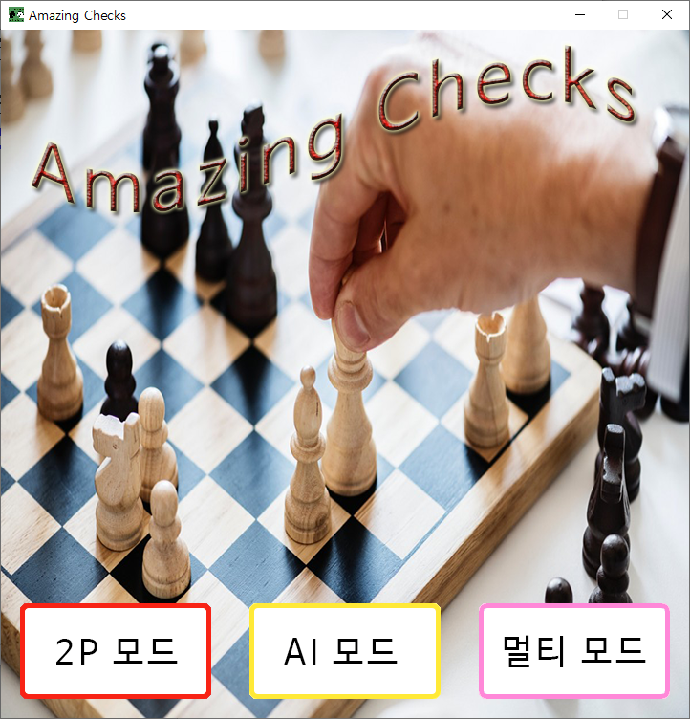
최종 게임 동작(완성)
게임의 메인 화면
각 모드 버튼을 눌러
게임을 시작함

Slide 11
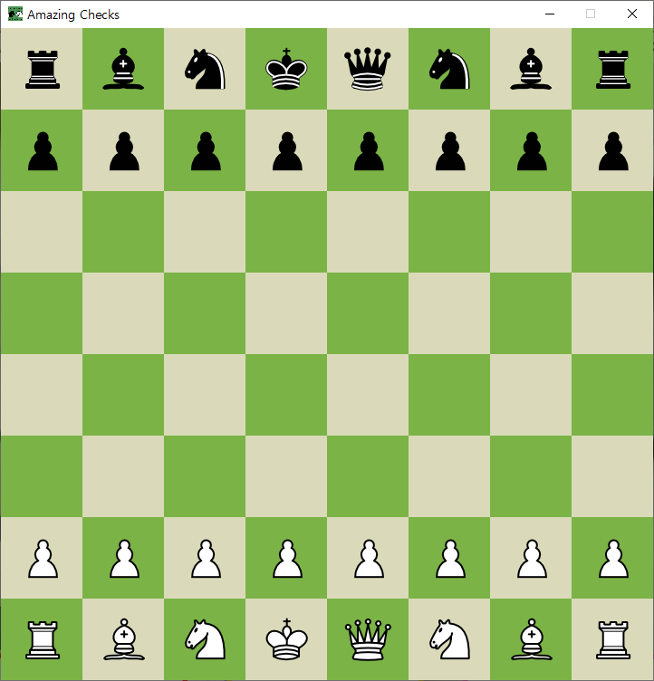
최종 게임 동작(완성)
게임 화면

Slide 12
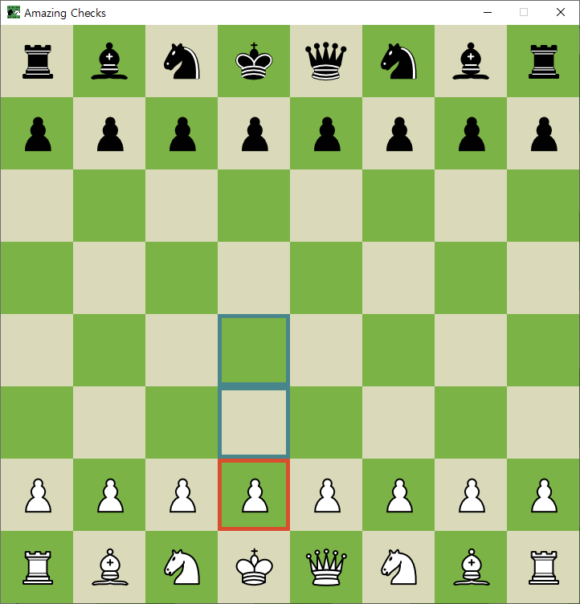
최종 게임 동작(완성)
자신의 말을 클릭하면 이동할 수 있는 칸들이 출력됨
다시 한 번 그 말을 누르거나 다른 칸을 누르면 선택이 취소 됨

Slide 13
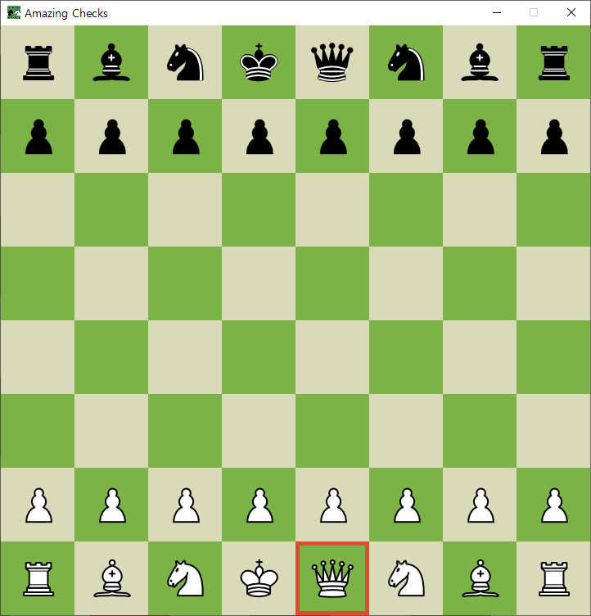
최종 게임 동작(완성)
움직일 수 있는 칸이 없을 경우 (막혀 있을 경우) 아무 공간도 출력되지 않음

Slide 14
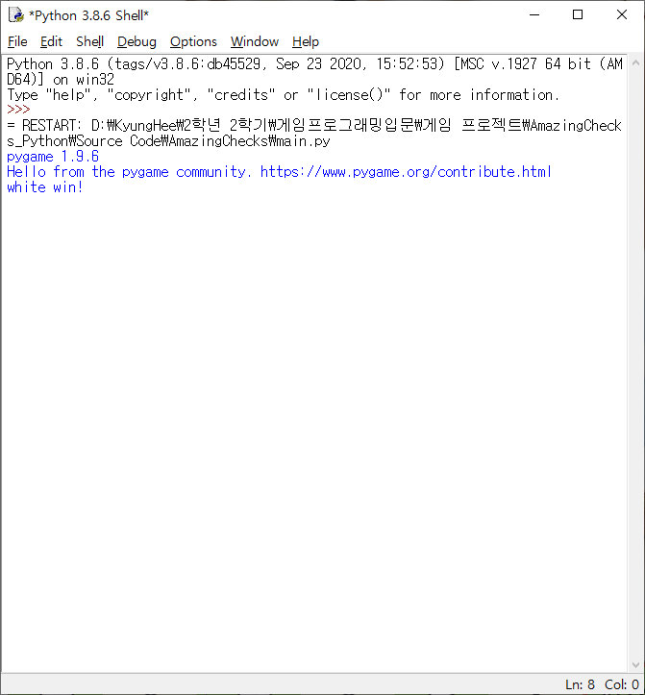
최종 게임 동작(완성)
어느 한 쪽의 킹을 잡아 게임이 종료되었을 경우 승리 메시지가 출력 됨

Slide 15
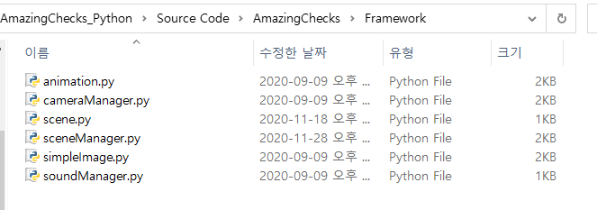
최종 게임 동작(완성)
Framework를 작성하여 코드의 재사용성을 높임
이미지를 처리하는 simple image와 animation
배경음악 등 사운드를 출력하는 soundManager

Slide 16
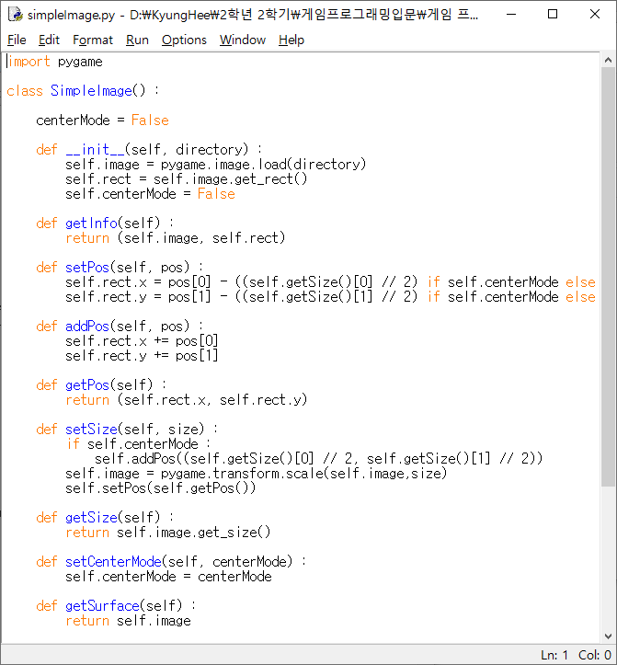
최종 게임 동작(완성)
이미지를 관리하는 SimpleImage 객체
객체가 있을 x, y값, 사이즈, 태그(충돌에서 사용하는)등을 관리함

Slide 17
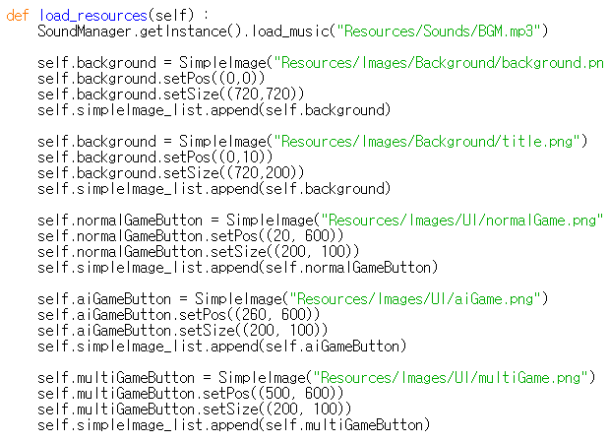
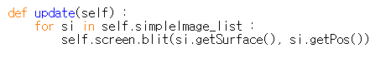
최종 게임 동작(완성)
SimpleImage 객체를 통해 PyGame의 Render작업을 최소화 하였음

Slide 18
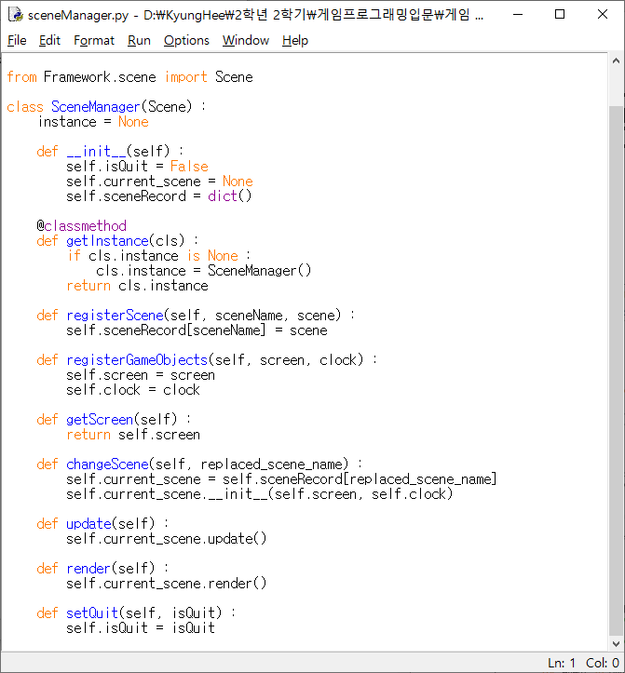
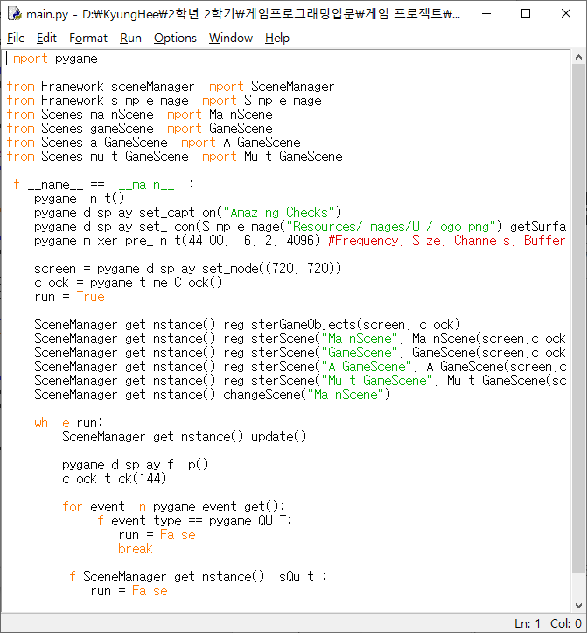
최종 게임 동작(완성)
게임을 Scene별로 관리하기 위한 SceneManager

Slide 19
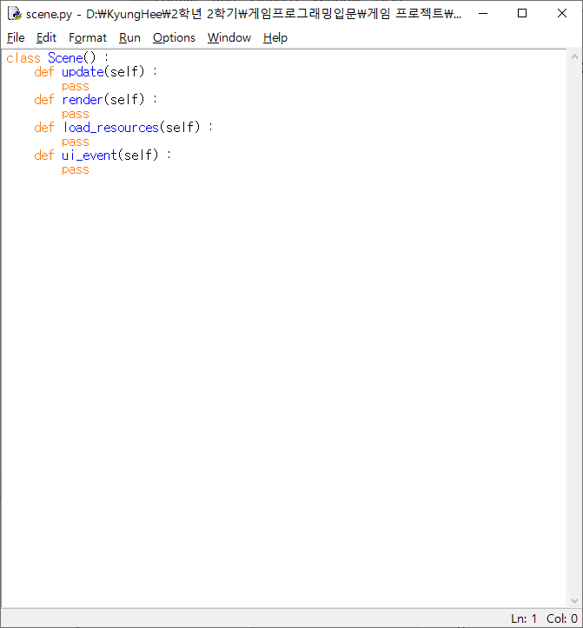
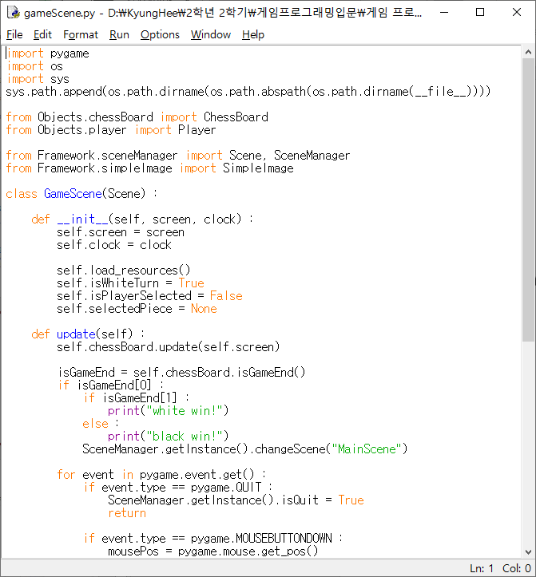
최종 게임 동작(완성)
Scene을 상속받는 gameScene객체

Slide 20
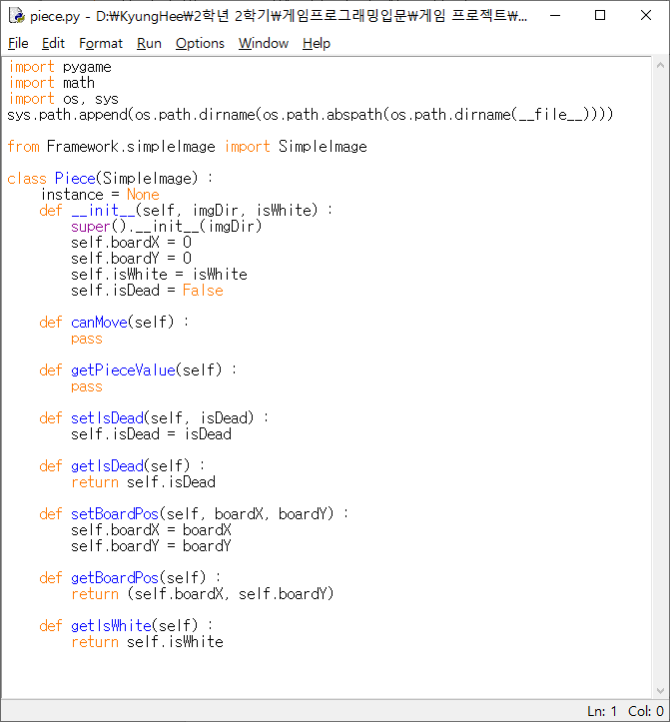
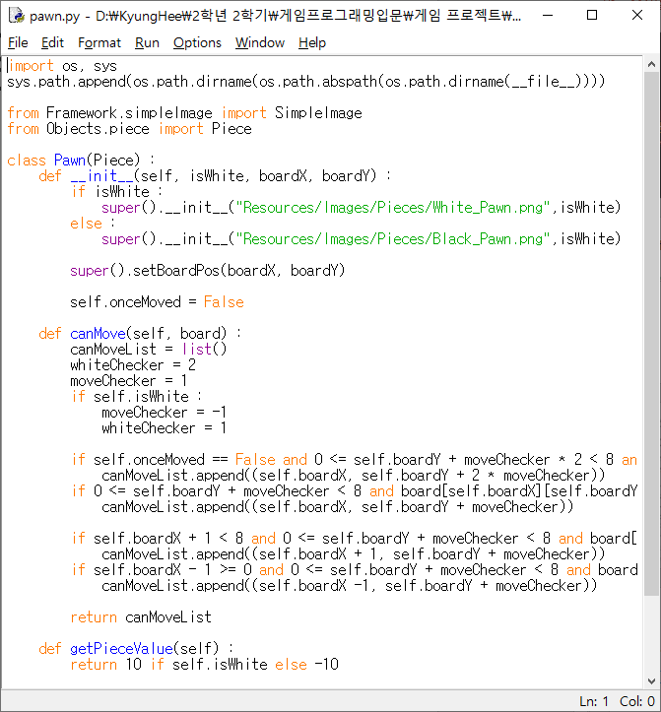
최종 게임 동작(완성)
Piece를 상속받는 Pawn 객체

Slide 21
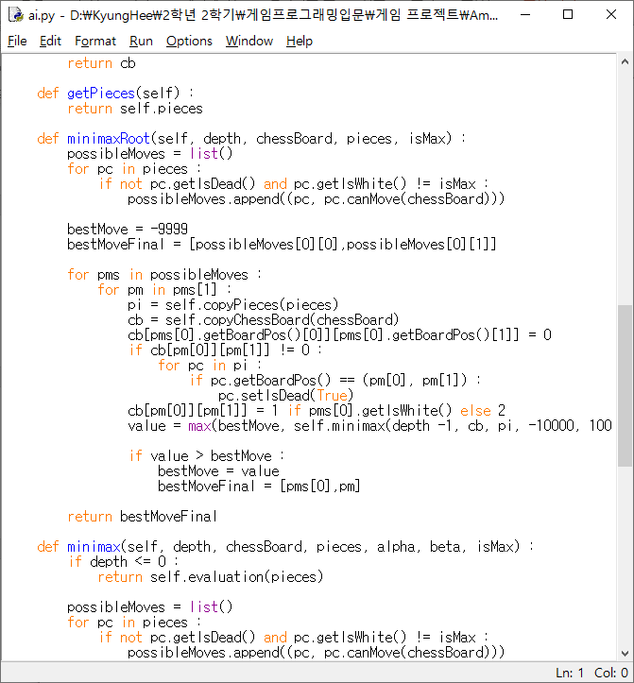
최종 게임 동작(문제점)
Minimax알고리즘으로 적절한 이동을 탐색함
다만 Depth가 3이상이 되면 대기 시간이 길어짐
특히 움직일 수 있는 공간이 많은 말(퀸, 룩 등)이 움직일 수록 연산양이 늘어남

Slide 22
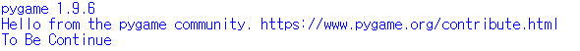
최종 게임 동작(문제점)
Socket 통신을 이용해 멀티 게임을 구현하려 했으나 게임의 설계문제로 구현하지 못하였음
말을 선택을 할 때 chessboard.py에서 객체의 주소를 비교를 하는데 단순히 선택된 말의 위치만 주고 받는 방식으로는 게임을 진행할 수 없었음
다른 방법을 생각해보았으나 시간관계상 실패

Slide 23
시연 동영상
https://youtu.be/fZe9kpEeQ0E

